Slide 1

Ayudantía 2
Huasit0 - Jose Jimenez

Slide 2
Merge & Merge Sort

Slide 3
Merge
Algoritmo que mezcla 2 conjuntos ordenados en un tercero de forma ordenada, se puede resumir en los siguientes pasos:
Se toma el primer elemento de A y el primer elementos de B
Se comparan y el menor se ingresa al final de C
Si quedan elementos en A y B, ir a 1
Anexar a C la lista que aún tenga elementos

Slide 4
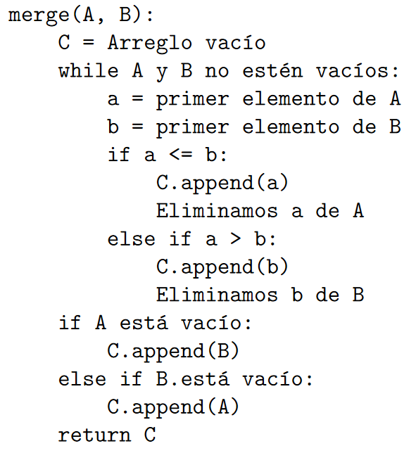
En pseudocódigo

Slide 5
Veamos un ejemplo
Se tiene 2 arreglos, A = [1, 3, 5 ] y B= [2, 4, 6, 7, 8, 9], el resultado de aplicar un merge se guarda en otro arreglo C
1
3
5
2
4
6
7
8
9

Slide 6
1
3
5
2
4
6
7
8
9
1
Se selecciona el menor elemento entre A y B
Se ingresa a C

Slide 7
3
5
2
4
6
7
8
9
1
2
Se selecciona el menor elemento entre A y B
Se ingresa a C

Slide 8
1
3
5
4
6
7
8
9
1
2
3
Se selecciona el menor elemento entre A y B
Se ingresa a C

Slide 9
5
4
6
7
8
9
1
2
3
4
Se selecciona el menor elemento entre A y B
Se ingresa a C

Slide 10
5
6
7
8
9
1
2
3
4
5
Se selecciona el menor elemento entre A y B
Se ingresa a C

Slide 11
6
7
8
9
1
2
3
4
5
6
7
8
9
Como A quedó vacío se ingresa el resto de B

Slide 12
Merge Sort
Algoritmo se basa en el paradigma de dividir para reinar
Divide: Divide la secuencia de n-elementos en 2 subsecuencias
Conquista: Ordena las 2 subsecuencias recursivamente con merge sort
Combina: Realiza un Merge a las 2 subsecuencias ordenadas

Slide 13
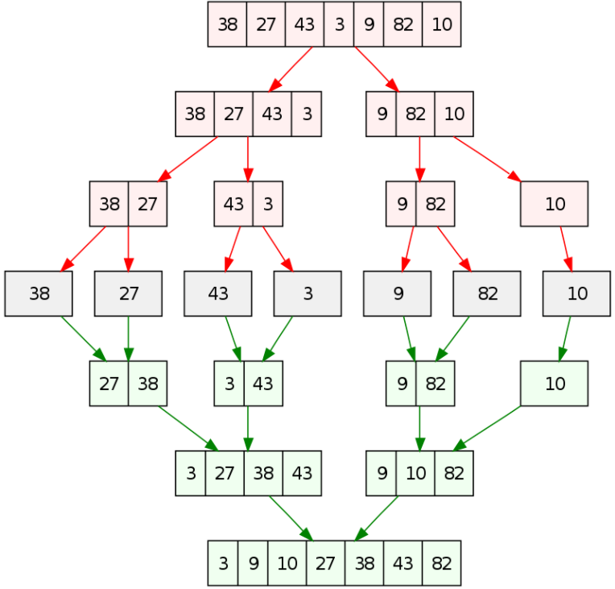
}
Dividir
}
Merge

Slide 14
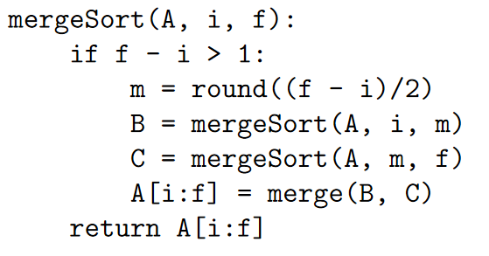
Su pseudocódico
A un arreglo
i un índice indicando el inicio
f un índice indicando el término

Slide 15
Problema: Se tiene un arreglo que contiene una cantidad de K listas ligadas ordenadas de forma ascendente, proponga una modificación para MergeSort que retorne una lista ligada ordena de forma ascendente

Slide 16
Input: lists = [[1,4,5],[1,3,4],[2,6]]
Output: [1,1,2,3,4,4,5,6]

Slide 17
Demostremos la correctitud del algoritmo
Caso base: Para un arreglo de largo 1 este ya se encuentra ordenado y es retornado, por tanto mergeSort es correcto.
HI: Asumimos que MergeSort ordena correctamente un arreglo de largo k.
PD: MergeSort ordena un arreglo de largo k+1.

Slide 18
Recordando el algoritmo:

Slide 19
TI: Para un arreglo de largo k+1, en la primera iteración se divide este arreglo en dos arreglos de largo (k+1)/2 a los que se les aplicará mergeSort. Como cada subarreglo es de un largo menor que k, por HI mergeSort ordena los arreglos.
Cumpliendo su objetivo
¿Tiene fin este algoritmo?

Slide 20
Problemas:
Implementa en C un merge de 2 arreglos ordenados ascendentemente y retorna un arreglo en forma decreciente
Implementa en C un merge sort para ordenar el arreglo [3; 41; 52; 26; 38; 57; 9; 49]

Slide 21
Quicksort

Slide 22
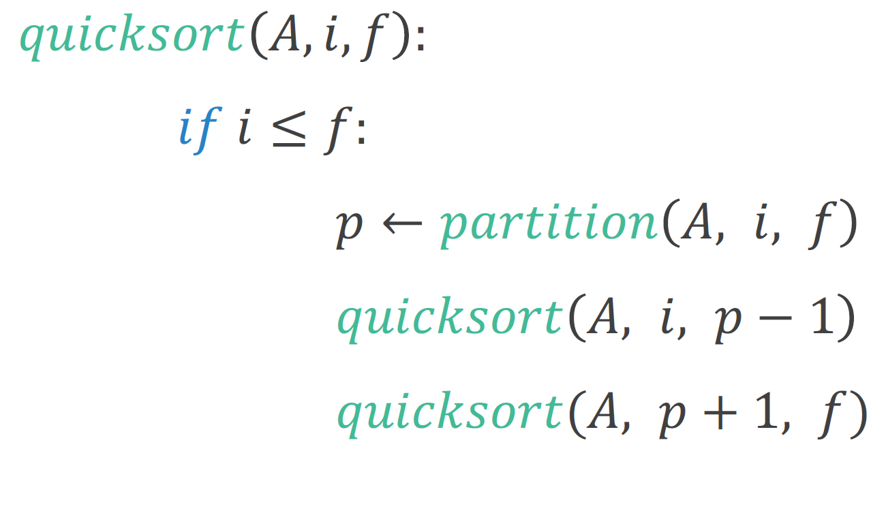
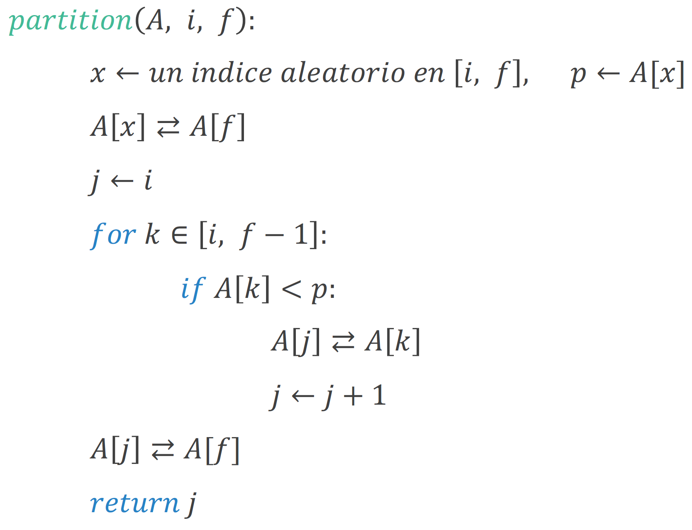
Pseudocódigo

Slide 23


Slide 24
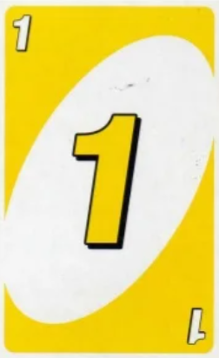
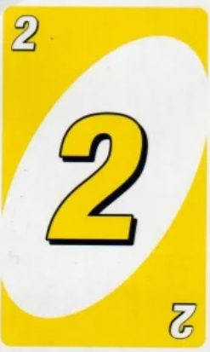
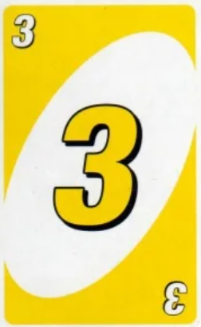

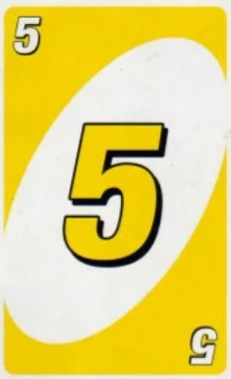
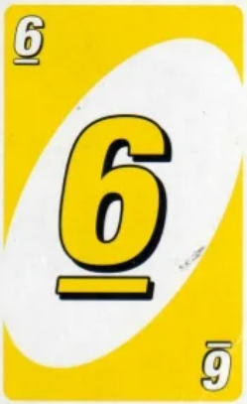

Slide 26
i
x
f

Slide 27
A[x]
A[f]
i
x
f

Slide 28
p
A[f]
i
x
f

Slide 29
A[f]
p
i
x
f

Slide 30
p
i
f

Slide 31
A[j]
A[k]
p
i
f
j
k

Slide 32
A[j]
A[k]
p
i
f
j
k

Slide 33
A[j]
A[k]
p
i
f
j
k

Slide 34
A[j]
A[k]
p
i
f
j
k

Slide 35
A[j]
A[k]
p
i
f
j
k

Slide 36
A[j]
A[k]
p
i
f
j
k

Slide 37
A[j]
A[k]
p
i
f
j
k

Slide 38
A[j]
A[k]
p
i
f
j
k

Slide 39
A[j]
A[k]
p
i
f
j
k

Slide 40
A[j]
A[k]
p
i
f
j
k

Slide 41
A[j]
A[k]
p
i
f
j
k

Slide 42
A[j]
A[k]
p
i
f
j
k

Slide 43
A[j]
A[k]
p
i
f
j
k

Slide 44
A[j]
A[k]
p
i
f
j
k

Slide 45
A[j]
A[k]
p
i
f
j
k

Slide 46
A[j]
A[k]
p
i
f
j
k

Slide 47
A[j]
A[k]
p
i
f
j
k

Slide 48
A[j]
A[k]
p
i
f
j
k

Slide 49
A[j]
A[k]
A[f]
i
f
j
k

Slide 50
A[j]
A[k]
A[f]
i
f
j
k

Slide 51
A[j]
p
i
f
j

Slide 52


p

Slide 53
i
x
f

Slide 54
A[x]
A[f]
i
x
f

Slide 55
p
A[f]
i
x
f

Slide 56
A[f]
p
i
x
f

Slide 57
p
i
f

Slide 58
A[j]
A[k]
p
i
f
j
k

Slide 59
A[j]
A[k]
p
i
f
j
k

Slide 60
A[j]
A[k]
p
i
f
j
k

Slide 61
A[j]
A[k]
p
i
f
j
k

Slide 62
A[j]
A[k]
p
i
f
j
k

Slide 63
A[j]
A[k]
A[f]
i
f
j
k

Slide 64
A[j]
A[f]
A[k]
i
f
j
k

Slide 65
A[j]
p
i
f
j

Slide 66
p’
p
’
’
f’

Slide 69
p’
p
’
’

Slide 70
p

Slide 72




Slide 73
Ejercicio quicksort

